Slide 1
ГК ОУ Школа-интернат №27
г. Пятигорска
ТВОРЧЕСКИЙ ПРОЕКТ
«БУКЕТ ИЗ РАКУШЕК»
              Участники проекта:
              Руководитель проекта:
              учитель технологии
              Панарина С.Х.

Slide 2
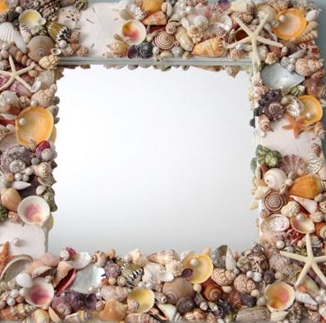
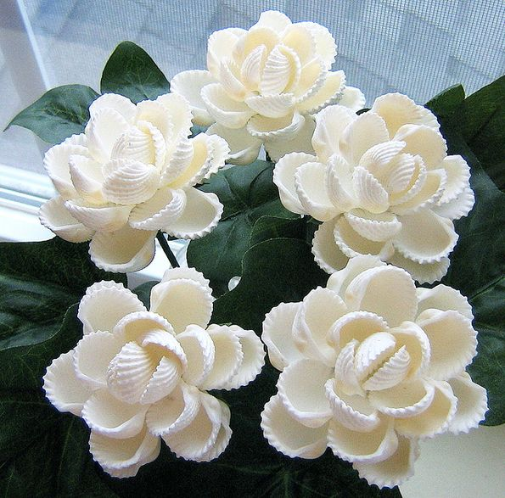
Морские ракушки – это твердые наружные оболочки очень живучих улиток, которые обитают в мировых океанах в самой разнообразной среде и на различной глубине.
Очень трудно оставаться равнодушными при виде красивых раковин. Очень немногие свои творения природа наделила таким разнообразием форм и расцветок, в которых всегда присутствует глянец, превращающий раковины в настоящие драгоценности, очень ценимые коллекционерами.

Slide 3
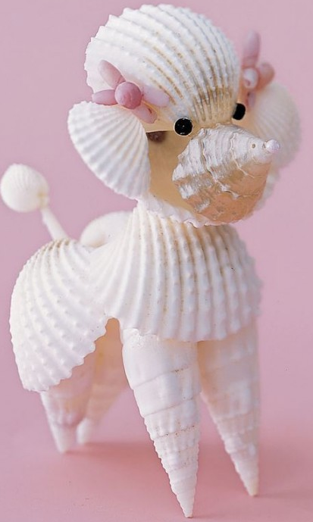
В учебном классе вполне можно сотворить несколько очаровательных шедевров. При этом, вы «убиваете» сразу нескольких зайцев: совместные занятия с детьми, развитие мелкой моторики, формирование эстетического и художественного вкуса, создание необыкновенных и неповторимых сувениров и «увековечивание» памяти о прекрасном отдыхе на берегу моря.

Slide 4
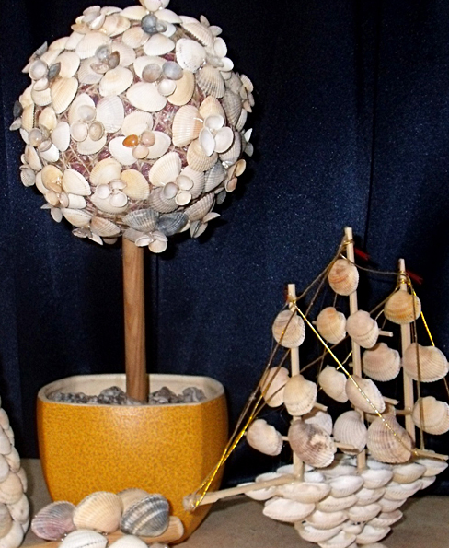
Цель создания творческого проекта:
научиться новой технике изготовления поделок из природных материалов на уроках проектной деятельности и в свободное от занятий время.

Slide 5
Задачи, стоящие перед создателями проекта:
1. Познакомиться более подробно с изготовлением поделок из ракушек, научиться составлять из них различные композиции;
2. Через оформление поделок из ракушек повысить уровень развития моторики, мышления, внимания, памяти, творчества;
3. В процессе работы развивать и воспитывать в себе такие качества, как усидчивость, аккуратность при выполнении, эстетику, интерес;
4. Выполнить различные изделия из ракушек для класса;
5. Заинтересовать и увлечь других детей школы, оформить выставку своих работ.

Slide 6
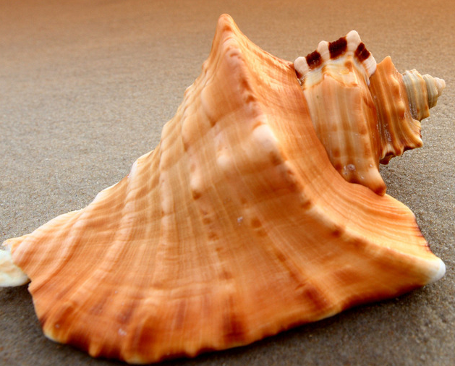
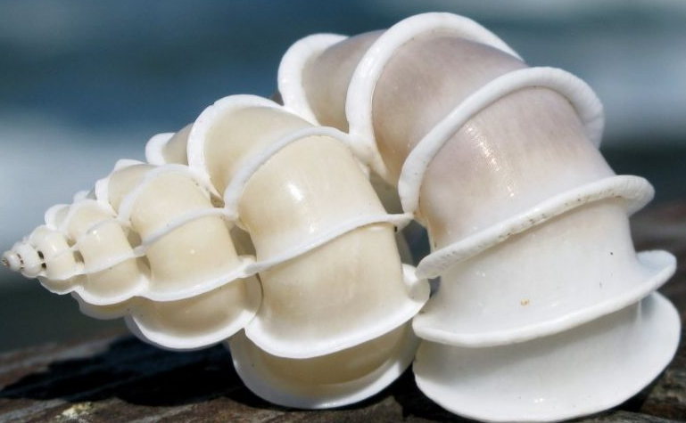
Сама ракушка – это оригинальный домик, который носят моллюски. Эти морские животные встречаются в реках, озёрах, морях. Они обтекаемые по форме, а выпуклая сторона их спины покрыта раковиной. Передвигается моллюск с помощью мускулистой ноги, которая выступает со стороны брюшка, - это помогает ему прикрепляться к камням, водорослям, скалам. От места обитания моллюска, его образе жизни зависит то, как выглядит ракушка, какой она формы, какого цвета и размера.

Slide 7
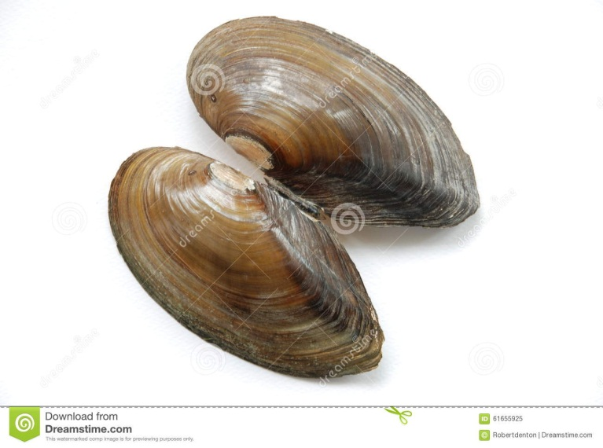
ВИДЫ РАКУШЕК
Мидии – удлиненной формы, слегка суженной спереди и расширенной сзади. Внешняя сторона раковины тёмная, внутренняя – перламутровая. Встречаются в Чёрном, Балтийском, Баренцевом морях.

Slide 8
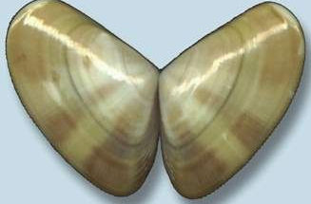
Донаксы – морские двустворчатые моллюски округлой, треугольной формы, тёмного цвета, иногда с полосками. Внутри их раковины перламутровые, в раскрытом виде напоминают крылья бабочки. Встречаются на Чёрном море, Финском заливе.

Slide 9
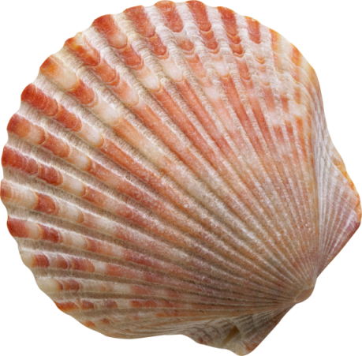
Морские гребешки – имеют крепкие раковины округлой формы, похожие на веер. По краю раковины образуют выступы. Поверхность ребристая, кремового или белого оттенка. Такие ракушки можно встретить в прибрежных мелководных районах.

Slide 10
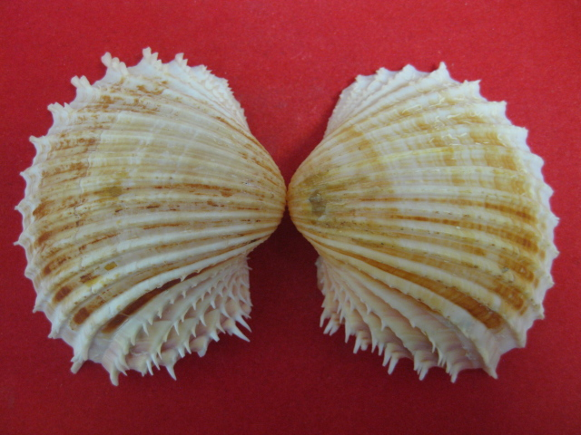
Сердцевидки, или кардиумы - сердцевидной формы с ребристой поверхностью. Встречаются на Чёрном, Аральском, Каспийском, Балтийском морях.

Slide 11
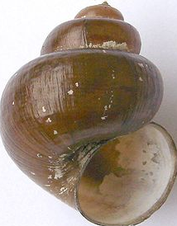
Кустарниковые раковины, или живородки - спирально завитые, бледно коричневого цвета, с полосками, могут разных оттенков. Встречаются в пресноводных водоёмах рек, озёр и прудов

Slide 12
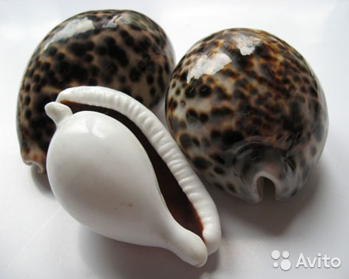
Каури – овальной формы, с яркой глянцевой поверхностью. Внутренняя сторона имеет зубчатые края.

Slide 13
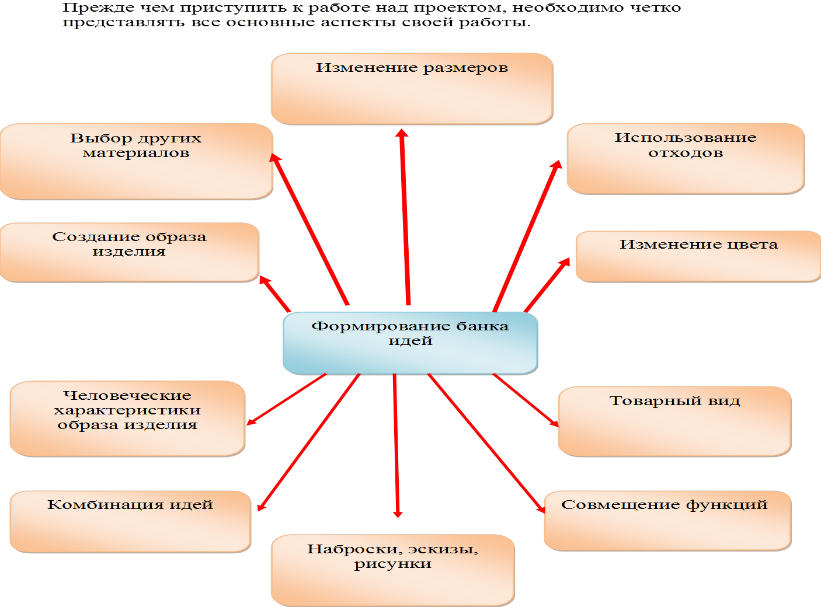

Slide 14
Инструменты и материалы
Инструменты:
Кисть;
Ножницы;
Пинцет;
Клей-пистолет или другой клей сильной адгезии, например, «Момент».

Slide 15
Материалы:
Рамка со стеклянным подрамником;
Ракушки;
Шаблон или трафарет желаемого рисунка, напечатанный на бумаге;
Акварелевые краски для создания фона и покраски ракушек или гуашь.

Slide 16
Экологическое обоснование проекта.
Свою работу мы выполнили используя исключительно экологические и безопасные материалы. Эти материалы используются для детского творчества, абсолютно безопасны для детей школьного возраста, если их использовать под чутким и точным руководство учителя трудов или классного руководителя. Ракушки, бумага и клей не наносят вреда окружающей среде и здоровью человека.

Slide 17
Предварительный подсчет себестоимости
материал | Кол-во | размер | цена | стоимость
Клей ПВА или «Момент» | 1 | 1 тюбик | 23 | 23
Гуашь | 1 |  | 40 | 40
Кисти | 1 | - | 7 | 7
итого | - | - | - | 70

Slide 18

Техника безопасности
Правила безопасной работы с ножницами:
Соблюдай порядок на своем рабочем месте.
Не работай ножницами с ослабленным креплением.
Работай ножницами только на своем рабочем месте.
Ножницы клади кольцами к себе.
Подавай ножницы кольцами вперед.
Не оставляй ножницы открытыми.
Не играй с ножницами, не подноси ножницы к лицу.
Используй ножницы по назначению.

Slide 19
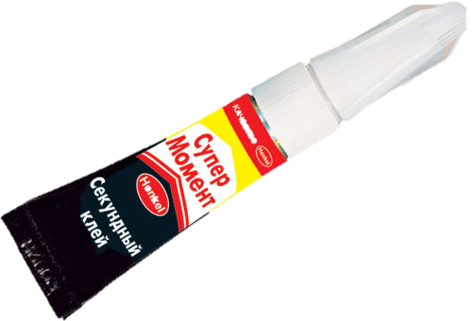
Правила безопасной работы с клеем:
При работе с клеем пользуйся кисточкой, если это требуется.
Бери то количество клея, которое требуется для выполнения работы на данном этапе.
Излишки клея убирай мягкой тряпочкой или салфеткой, осторожно прижимая ее.
Кисточку и руки после работы хорошо вымой с мыло

Slide 20
Технология изготовления
№ п/п | Этап работы | Последовательность выполнения | Материалы
1 | Подготавливаем материал к работе | Подготовить эскиз на бумаге, вырезать его, перенести на основу работы; Выбрать подходящие раковины | Карандаш простой, ластик, ножницы, ракушки.
2 | Наклеивание ракушек согласно эскизу | Заполняем ракушками эскиз (стебли, листья) | Клей, пинцет, кисть для клея
3 | Собираем цветы из ракушек | Формируем бутоны цветов | Клей, пинцет, кисть для клея
4 | Оформляем рамку композиции | Прокреливаем основание, украшаем рамку | Клей, пинцет, кисть для клея

Slide 21
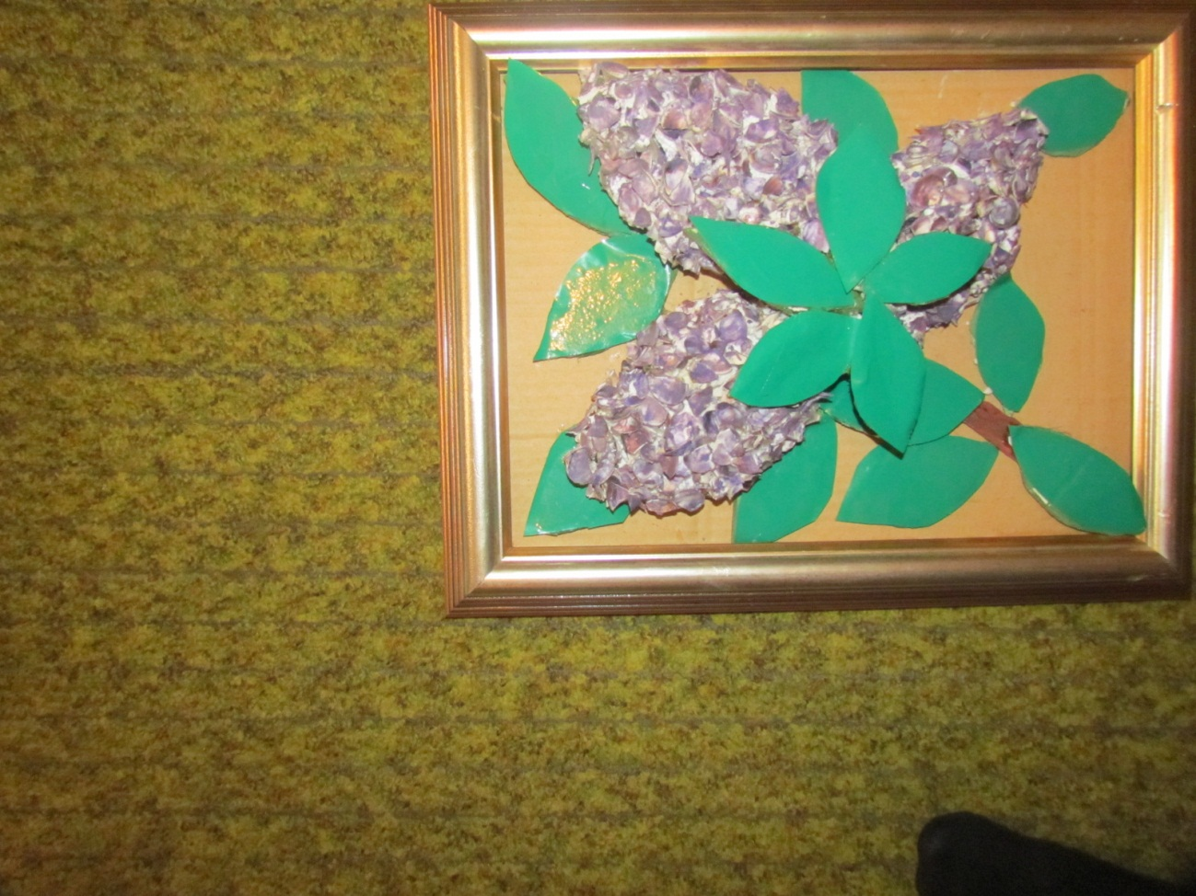
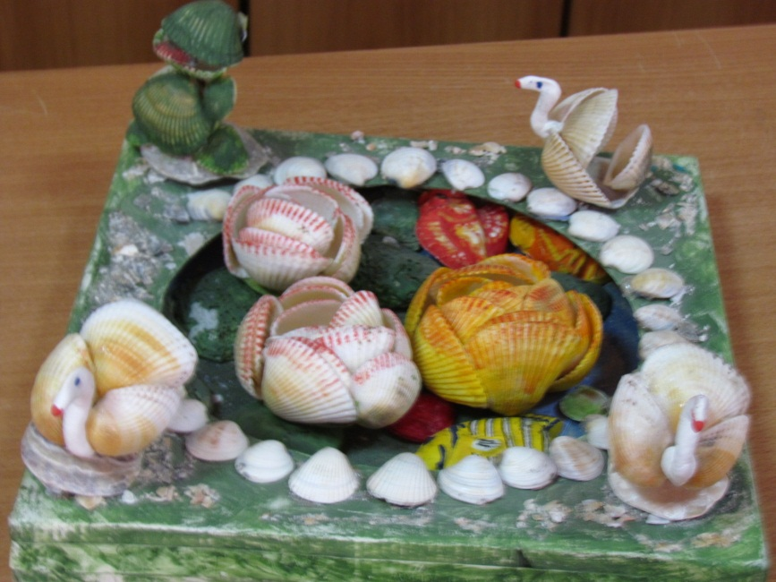
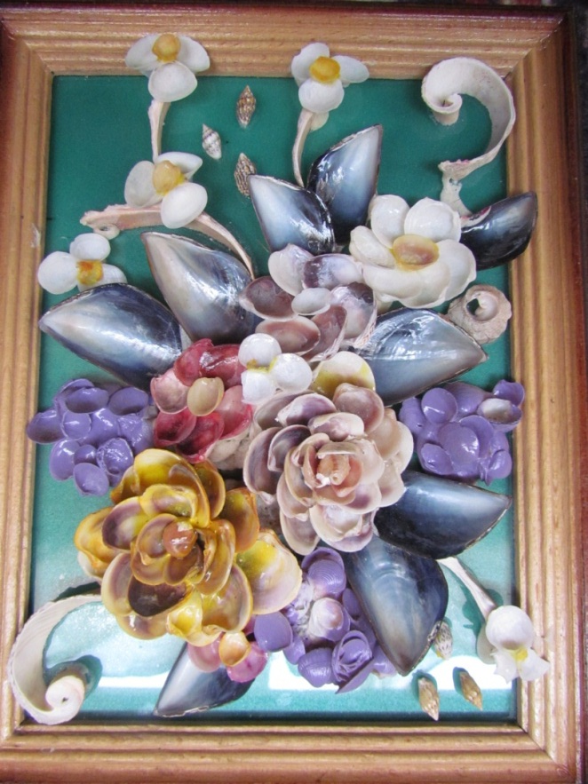
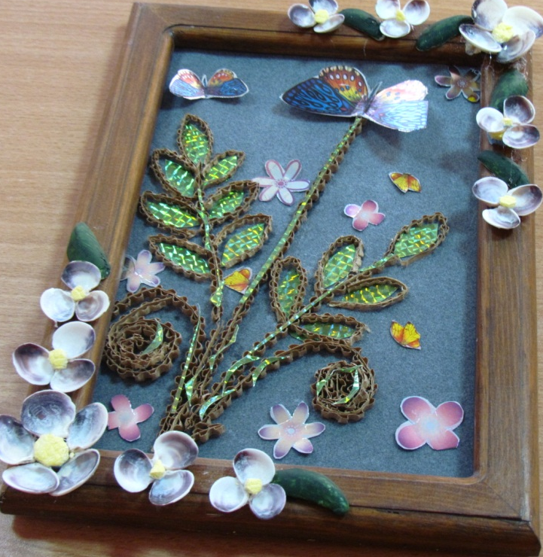
НАШИ РАБОТЫ

